Slide 1
Synthesis of a Fluoreno[2,3-b]fluorene Derivative to Experimentally Verify Extraordinary Optical Properties of Indenofluorenes
Tobe Lab.
Masahito Miki

Slide 2
Contents
Introduction
Singlet biradicals
Resonance structures
Quinodimethanes
Previous work
Comparision of UV-vis-NIR spectra
π-conjugation space and absorption wave length
New Principle for Low Energy Absorption
Nonalternant hydrocarbons
Excitation energy of biradical compounds
My work
Notes:
こちらが今回の発表内容です。まず始めにIntroductionで一重項ビラジカルや基本事項について説明します。
次に先行研究について話してから、その内容を理解するのに必要な知識について説明し、最後に私の今後の研究テーマを説明します。

Slide 3
Singlet Biradicals
HOMO and LUMO of biradicaloids
閉殻
一重項ビラジカル
開殻
closed shell
singlet biradical
open shell
LUMO
y = 1
HOMO
0 < y < 1
Fabian, J. et al. Angew. Chem. Int. Ed. 1989, 28, 677.
y = 0
biradical character :
n_{HOMO}, n_{LUMO}; occupation numbers of HOMO or LUMO
UHF/6-31G*//UB3LYP/6-31G* and Yamaguchi scheme
Yamaguchi, K. Chem. Phys. Lett. 1975, 33, 330.
Notes:
我々は、興味深い光物性を示す一重項ビラジカル性を有する化合物に注目しています。
HOMOに2電子入っている閉殻の電子状態と、2電子間の相互作用がなく2つの軌道が縮退している開殻の電子状態に対して、その間にある電子状態を有する化合物が一重項ビラジカルです。
一重項ビラジカルではLUMOにいくらか電子が入り、HOMOの占有数が減少しています。ビラジカル性の大きさを表すビラジカル因子yは、量子化学計算によって求まるHOMOとLUMOの占有数を用いて、こちらの山口スキームと呼ばれる式から見積もられます。
閉殻の電子状態をy=0、開殻をy=1とし、ビラジカル性が大きくなるほど0から１の間の大きな値をとります。この1重項ビラジカルは閉殻や開殻構造には見られない性質を示すと考えられます。

Slide 4
Resonance Structures
benzene
Unimportant contributor
Energy loss for breaking πbond (272 kJ / mol)
Important contributor
Aromatic stabilization energy
芳香族安定化エネルギー
(about 90 kJ / mol)
Closed shell
閉殻構造
Open shell
開殻構造
・All electrons are used to bonds.
・closed-shell
・A bond is broken
・open-shell
Notes:
ビラジカル性を有する化合物はひとつの構造式で表すのが困難なので、通常、共鳴構造式を用いて表現されます。
まず、共鳴構造式について説明します。
ここに示したのはベンゼンの構造式です。ベンゼンは通常、このように表現されます。
しかし、この表現は簡易的なもので、正確ではありません。なぜならば、真のベンゼンは6本の等価な結合でつながった正六角形構造をした化合物であり、一重結合と二重結合が交互に連なった構造をしていないからです。
このような化合物の構造を表現する方法が共鳴構造式です。ベンゼンを共鳴構造式で表現するとこのようになります。
ビラジカル性化合物も、一つの構造式では正確な電子状態を記述することができないため、共鳴構造式で書き表されます。
電子が全て結合に使われている構造を閉殻構造、結合が解け、分子内に二か所のラジカル中心が存在する構造を開殻構造と言います。
しかし、開殻構造が紙の上で書けるからと言ってビラジカル性を持つとは限りません。
2,3-ジメチルブテンはこのようにビラジカル構造を書くことができますが、ビラジカル性は持ちません。これは、ビラジカル構造が極めて不安定で化合物の構造に寄与できないからです。
パラキノジメタンの開殻構造は、ベンゼン環を形成することで芳香族安定化エネルギーという効果を受けることができ、開殻構造が構造に寄与できるようになります。

Slide 5
Quinodimethanes (QDM)
p-quinodimethane
o-quinodimethane
速度論的安定化
Kinetic stabilization
Kubo, T. et al. Angew. Chem. Int. Ed. 2005, 44, 6564.
熱力学的安定化
thermodynamical stabilization
Chase, D. T. et al. Angew. Chem.
Int. Ed. 2011, 50, 11103.
Shimizu, A.; Tobe, Y. Angew. Chem.
Int. Ed. 2011, 50, 6906.
Notes:
一重項ビラジカル性を有する単純な有機分子の例として、キノジメタンがあります。
このp-キノジメタンやo-キノジメタンを部分構造として含む化合物が多数合成されています。
ビラジカル性化合物は、反応性が高くそのままではそれ同士が反応したり、空気中の酸素と反応するので、これらの化合物には、安定に存在できるような工夫がなされています。
たとえばビスフェナレニルとよばれるこの化合物では、ラジカル中心がフェナレンという６角形が三つ集まった構造中に非局在化されることで熱力学的に安定化されています。熱力学的安定化とは、その化合物の生成エンタルピーを低下させることです。
それ以外の化合物はラジカル中心のある部分に置換基を導入することで速度論的に安定化されています。速度論的安定化とは、反応の活性化エネルギーが大きくし、反応性を低くすることです。
特にこの化合物（オルトインデノフルオレン）は、メシチルが反応性の高い点を覆うようにしてそとから守っています。

Slide 6
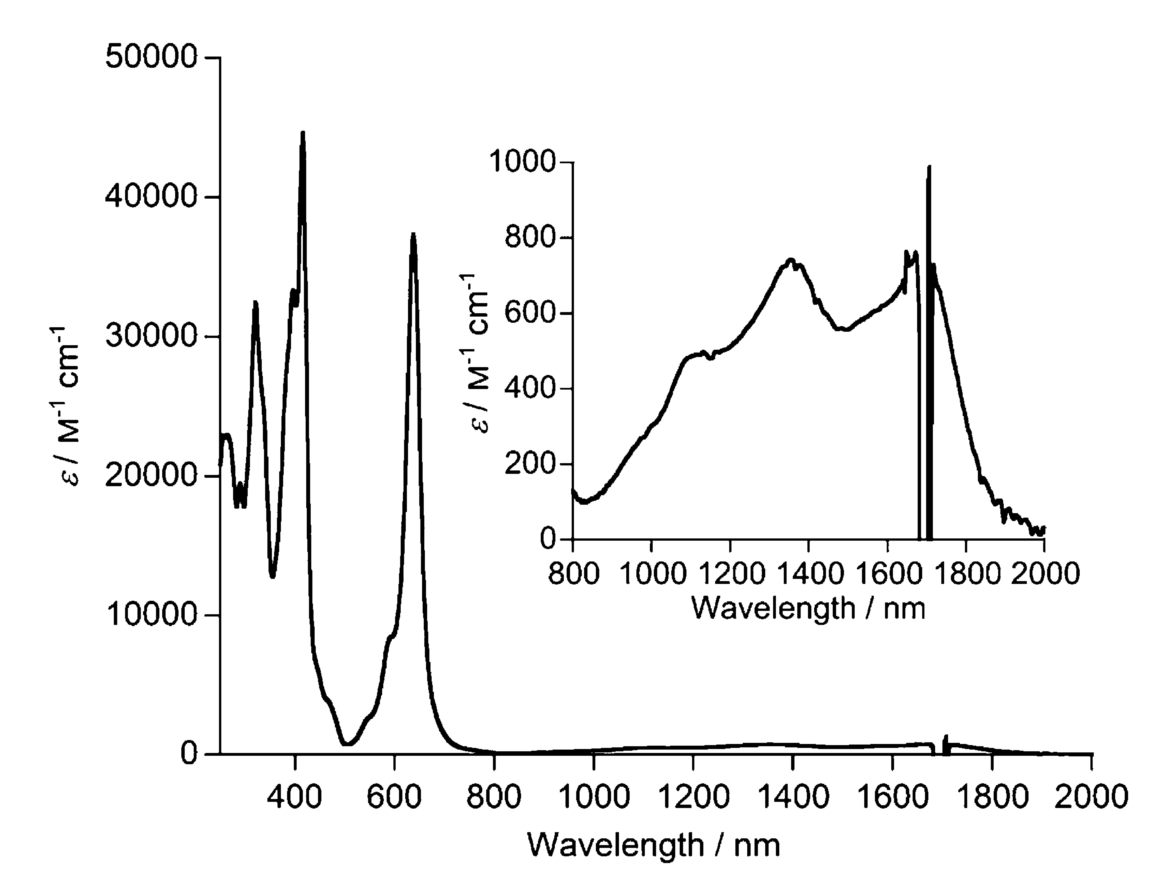
Previous Work
1700nm
m-quinodimethane
UV-vis-NIR absorption spectra of 1b in CH₂Cl₂.
Tobe, Y. et al. Angew. Chem. Int. Ed. 2013, 52, 6076.
ΔE_{S-T} = -17.6 kJ/mol
Notes:
次に、先行研究について話します。
当研究室では、一重項ビラジカル性を有する化合物に関する研究の一環としてインデノ[2,1-b]フルオレン１a に着目し、メシチル基を導入し速度論的に安定化した誘導体１ｂの合成、結晶構造および物性を報告しています。１aは大気下でゆっくりと分解する程度の安定性をもった緑色の固体です。
この化合物の部分構造であるm-キノジメタン自体は 基底状態が三重項であることがわかっています。しかし、それを共役系に組み込んで図のような１aの構造にすると基底状態は一重項状態になり、三重項は17.6ｋＪ ／ｍｏｌ高いエネルギーレベルにあることが実験的にたしかめられています。
この化合物のジクロロメタン中における電子遷移のスペクトルを測定したところ、20π電子からなる比較的小さな共役系にも関わらず、1700 nmの近赤外領域に吸収強度はちいさいながらも第一励起吸収帯を示すという異常な性質を有することがわかりました。

Slide 7
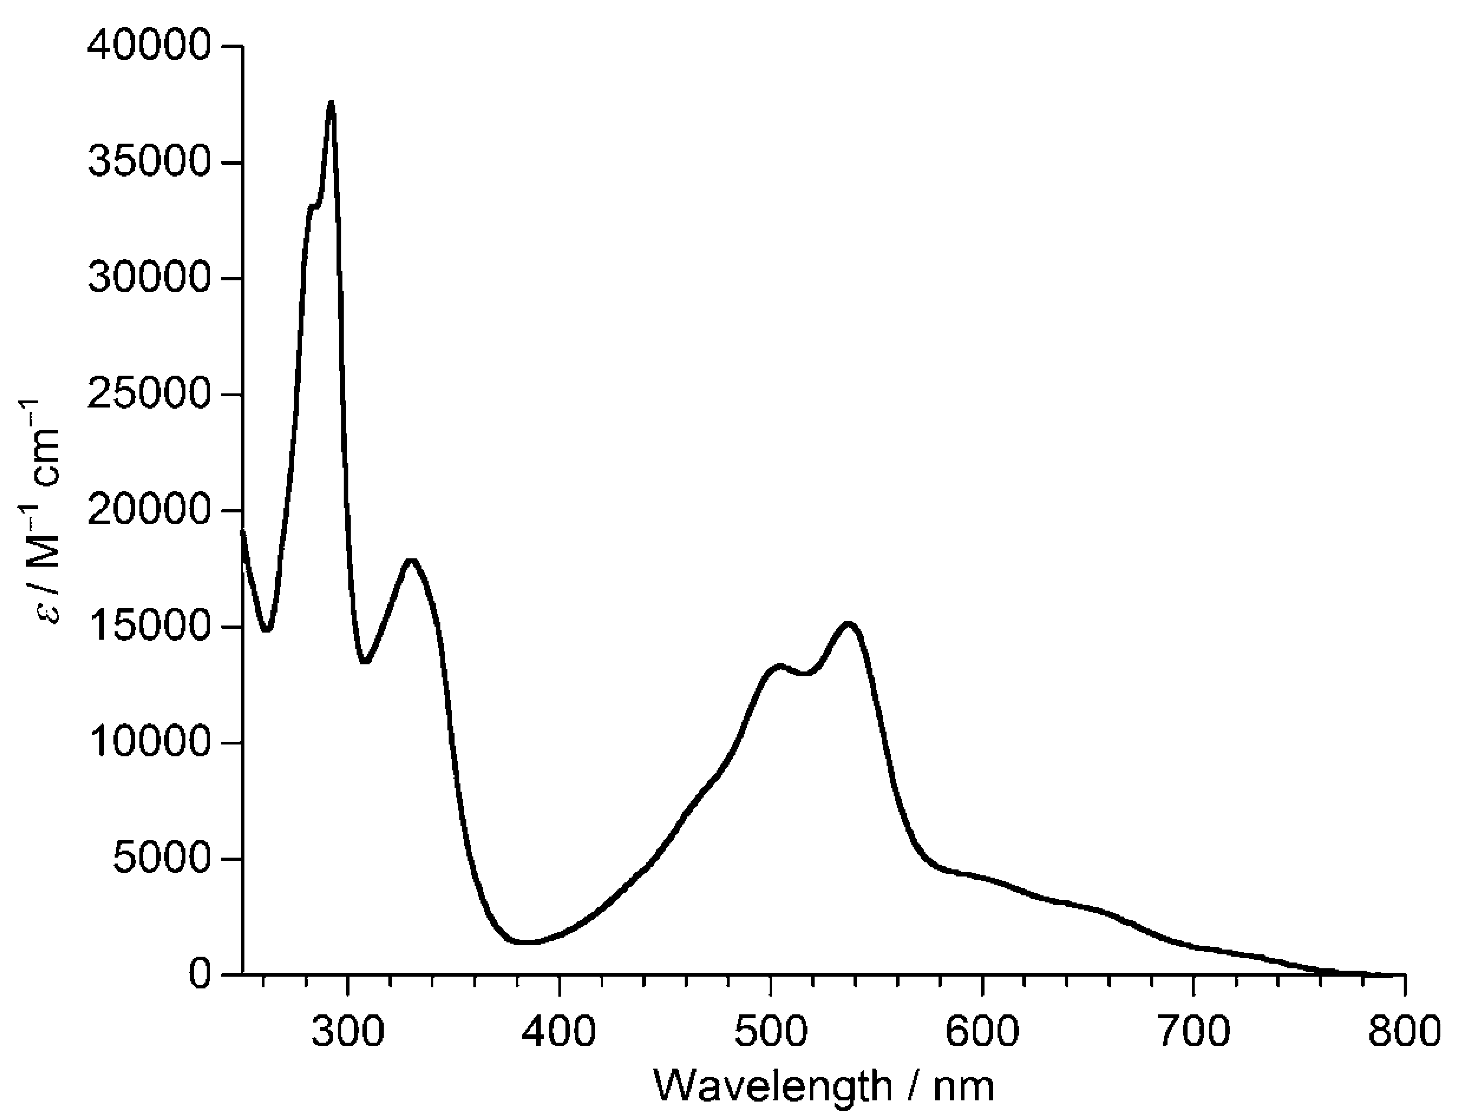
Comparision of UV-vis-NIR Spectra
UV-vis-NIR absorption spectra of a below compound in CH₂Cl₂.
UV-vis-NIR absorption spectra of 1b in CH₂Cl₂.
Tobe, Y. et al. Angew. Chem. Int. Ed. 2011, 50, 6906.
Tobe, Y. et al. Angew. Chem. Int. Ed. 2013, 52, 6076.
1b
A derivertive of Indeno[2,1-a]fluorene
Notes:
一般に、ビラジカル性化合物は、閉殻分子に比べてHOMOLUMOgupが小さく、長波長をに吸収をしめすことがしられています。
たとえば、おなじ２０π電子からなるビラジカル性化合物であるインデノ[2,1-a]フルオレン誘導体の吸収は吸収端が800nmまで達しています。
しかし、これと比較して、インデノ[2,1-b]フルオレン 誘導体１の吸収は極めて長波長にあることがこれら二つの類似化合物を比較することでわかります。

Slide 8
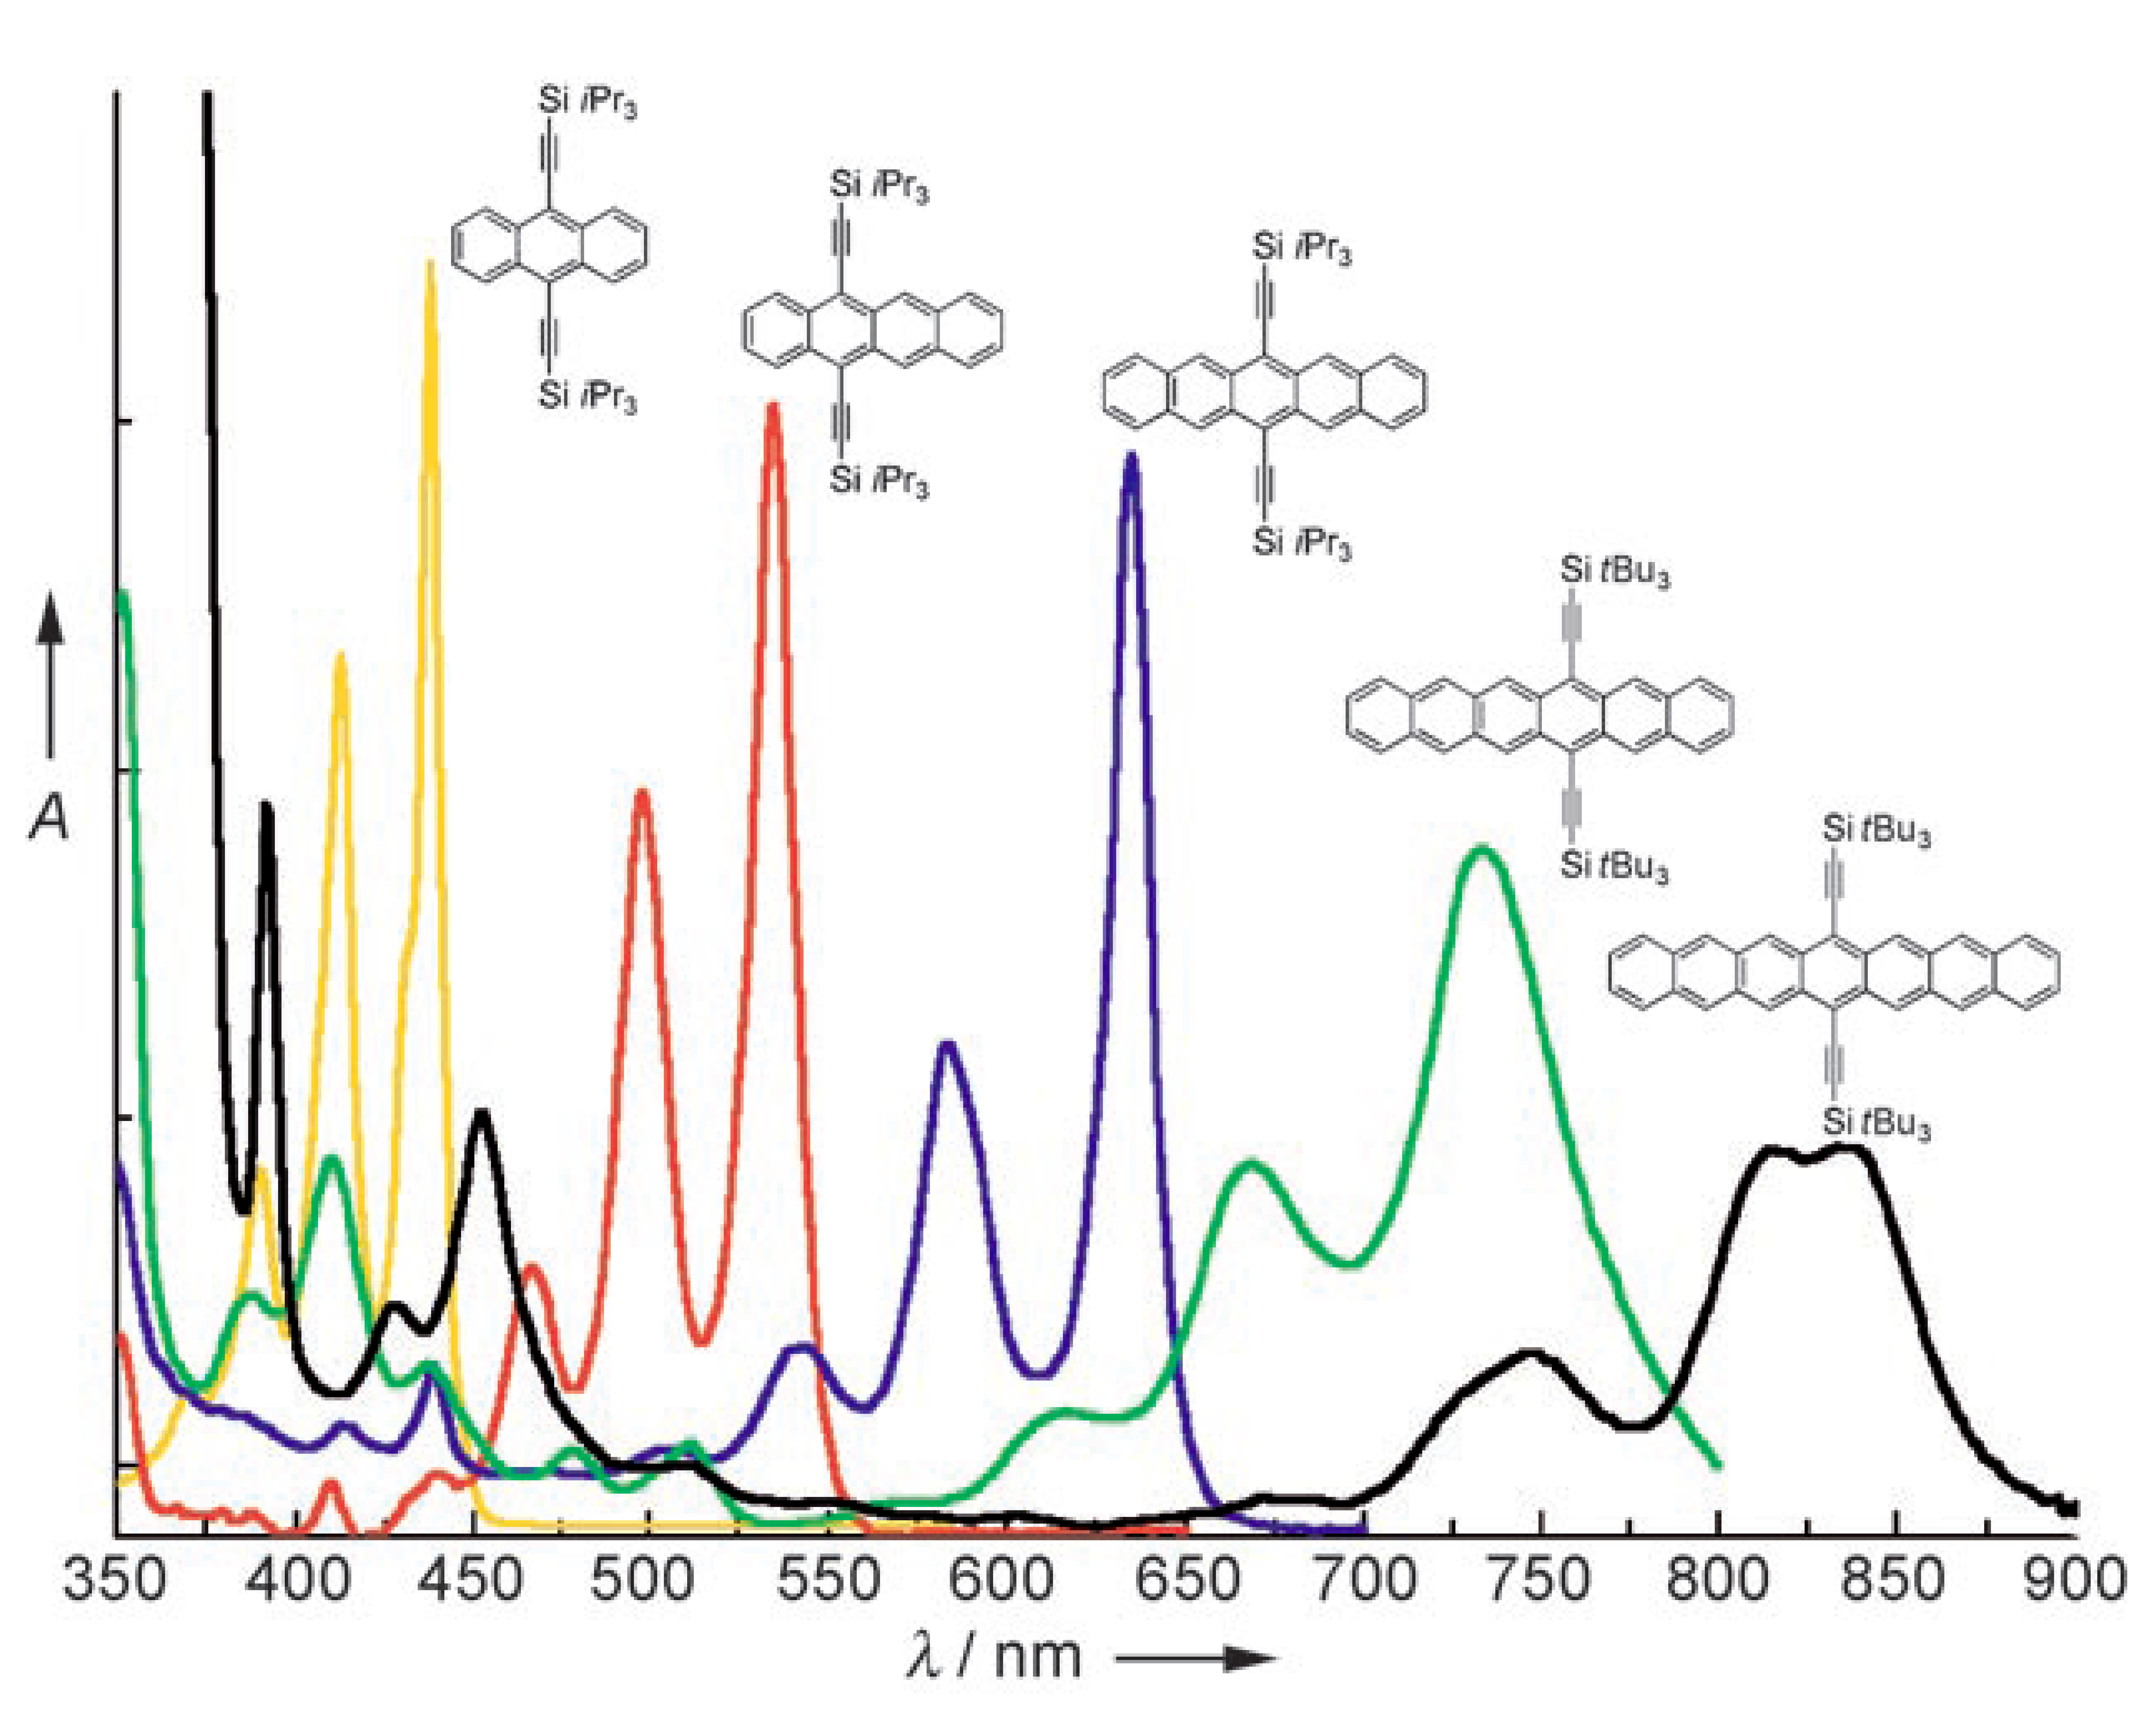
π-Conjugation Space and Absorption Wave Length
acenes
Anthony, J. E. et al. Angew. Chem. Int. Ed. 2008, 47, 452.
Larger π-conjugation space
Lower absorption energy
Notes:
また、この長波長の吸収が異常な現象であることを説明するためのもうひとつのデータとして、パイ共役構造の大きさと吸収波長の関係について説明します。
ここに示した図は、アセン類とよばれる一連の芳香族化合物の誘導体の吸収スペクトルです。アセン類とはベンゼン環が直線状に縮環したこのような化合物のことです。ケイ素とアセチレンからなる置換基は、これらを安定化するために導入されています。
この図を見てわかるように、パイ共役系構造は、その骨格が大きいほど長波長の光を吸収します。これはパイ電子の数がふえるにしたがって、ＨＯＭＯ－ＬＵＭＯギャップが小さくなり、ＨＯＭＯ－ＬＵＭＯ間の電子遷移である第一励起のエネルギーが小さくなるためです
ちなみにこの図から、インデノフルオレンより２電子多い22π電子からなるペンタセン骨格でも吸収は635nmまでしかのびないことがわかり、1700nmに吸収極大をもつメタキノジメタン型のインデノフルオレン誘導体１の異常さがわかります。

Slide 9
New Principle for Low Energy Absorption
1. Moderate singlet biradical character
2. Nonalternant hydrocarbon
3. Smaller π-conjugation space
Lower absorption energy
Nakano.M (unpublished)
1a
2a
HOMO−LUMO Energy Gap | : | 1a > 2a
Singlet Biradical Character | : | 1a < 2a
Transition Energy (Prediction) | : | 1a < 2a
Notes:
この異常現象を、本研究科、化学工学領域の中野教授らが理論的に解明しました。詳細は次に述べますが、その理論は、つぎの条件がそろえば、より小さいパイ共役系の第一励起のエネルギーが類似骨格をもつより大きな共役系よりも小さくなる、つまり長波長に吸収をもつことになるというものです。その条件とは、ビラジカル性が大きすぎず小さすぎず、程よい中程度であることと非交互炭化水素であることです。
この予測に基づき、1と、中央のベンゼン環をナフタレン環に拡張した2に関して量子化学計算が行われました。
その結果、ＤＦＴ計算からπ共役のサイズが大きい2の方がビラジカル因子が大きくなることと、HOMOとLUMOのエネルギー差は小さくなることがわかりました。、一方TDDFT 法を用いると、確かに共役系のおおきな２のほうが小さな１よりも第一電子遷移のエネルギーが増大すると予想されました。

Slide 10
Nonalternant Hydrocarbons
Alternant hydrocarbon
Nonalternant hydrocarbon
naphthalene
azulene
LUMO
HOMO
Michl, J. et al. Tetrahedron 1976, 32, 205.
Notes:
ここで、非交互炭化水素の説明をします。
パイ共役構造を持つ炭化水素は、交互炭化水素と非交互炭化水素の二つに分けられます。
交互炭化水素とは、共役系の炭素原子上に交互に印を打つことのできる炭化水素で、非交互炭化水素とは交互に印を打つことができない炭化水素です。
それぞれの例として、ナフタレンとアズレンを示します。炭素原子に交互に印をつけていったとき、アズレン上の赤い印が隣り合ってしまっていることがわかります。
こういった違いを持つ交互炭化水素と非交互炭化水素は、分子のHOMOやLUMOにも違いがあります。
構造式の下にそれぞれの分子のHOMOとLUMOの絵を示します。
この図を見てもらえるとわかる通り、ナフタレンは軌道の係数を無視すると、HOMOとLUMOが同じように分布しています。
これに対して、アズレンはHOMOとLUMOが異なる分布を示しています。

Slide 11
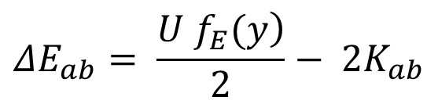
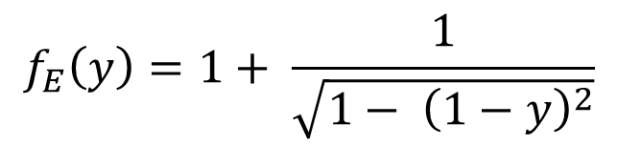

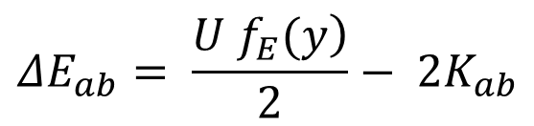
Excitation Energy of Biradical Compounds
$$ΔE_{ab}= \frac{\left.U f_{E}(y\right)}{2}− 2K_{ab}$$
$$ΔE_{ab}= \frac{\left.U f_{E}(y\right)}{2}− 2K_{ab}$$
Transition Energy :
$$y=1− \frac{1}{\sqrt{1+ {\left(\frac{U}{{2 ε}_{HL}}\right)}^{2}}}$$
$$f_{E}\left(y\right)=1+ \frac{1}{\sqrt{1− {\left(1−y\right)}^{2}}}$$
U | Effective Coulombic Repulsion Energy | ↘ | • Smaller HOMO-LUMO overlap
f_{E}(y) | Function of Biradical Factor (y) | ↘ | • Larger Biradical Factor (y)
K_{ab} | Exchange Integral | ↗ | • Larger Space Separation between HOMO-LUMO • Smaller pi-System
y | Biradical Factor | ↗ | • Increasing U (larger HOMO-LUMO overlap) • Decreasing ɛ_{HL}
• Moderate biradical character
Notes:
つぎに中野らの説明についてかいつまんでのべます。まず、第一励起エネルギーが、ビラジカル因子yを用いて次のように表されることを理論的に導出しました。
この式から、第一項を小さくし、第二項を大きくすれば、第一励起エネルギーが小さくなることがわかります。表のなかの斜めの矢印は、遷移エネルギー小さくするためにそれぞれのファクターをどのように変化させればよいかをしめすものです。
まず、第一項に注目します。
fEを小さくするためにはビラジカル因子yを大きくする必要があります。
ところが、ビラジカル因子yを大きくすると、有効クーロン反発エネルギーUが大きくなってしまいます。
そのため、励起エネルギーを低下するためにyが満たすべき条件が一見して分かりにくくなっています。
そこで、関数fEの減少の様子に注目します。
ここに、ビラジカル因子yを横軸にとった関数fEのプロット図を示します。
yが小さいときはUの変化が無視できるほど急激にfEが減少するのでyの減少とともに第一項が減少します。
それに対して、yがある程度大きくなってfEの変化が横ばいになるとUの増加が無視できなくなり、第一項が増加してしまいます。
これらを踏まえると、第一項を小さくするには、ビラジカル因子yは大きすぎず、小さすぎない、中程度の適度な値をとる必要があることがわかります。

Slide 12
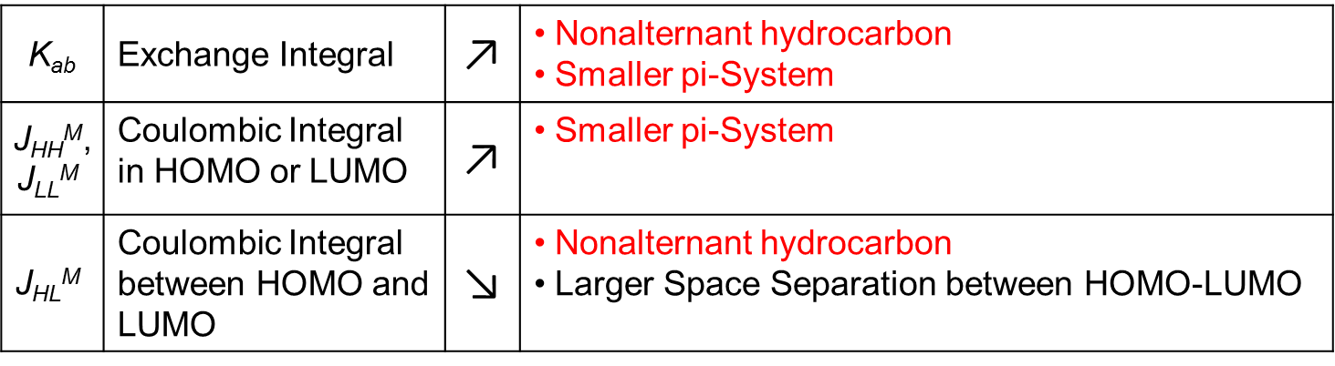
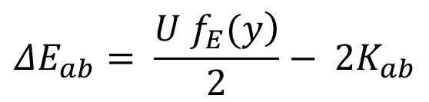
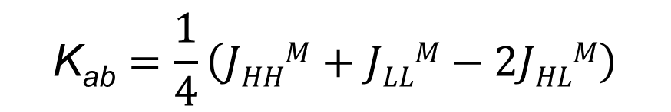
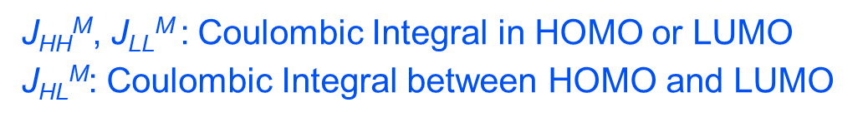
Excitation Energy of Biradical Compounds
$$ΔE_{ab}= \frac{\left.U f_{E}(y\right)}{2}− 2K_{ab}$$
First Transition Energy :
K_{ab} | Exchange Integral | ↗ | • Nonalternant hydrocarbon • Smaller pi-System
J_{HH}^{M}, J_{LL}^{M} | Coulombic Integral in HOMO or LUMO | ↗ | • Smaller pi-System
J_{HL}$\text{M}$ | Coulombic Integral between HOMO and LUMO | ↘ | • Nonalternant hydrocarbon • Larger Space Separation between HOMO-LUMO
$$\text{K}\text{ab}=\frac{1}{4}\left(JHHM+JLLM−2JHLM\right)$$
J_{HH}^{M}, J_{LL}^{M} : Coulombic Integral in HOMO or LUMO
J_{HL}$\text{M}$: Coulombic Integral between HOMO and LUMO
Notes:
次に、第二項に注目します。
Kabは三つのパラメーターを用いてこのように表されます
この式から、第二項を大きくするにはHOMOLUMO間のクーロン積分が小さくなり、HOMOとLUMOのクーロン積分が大きくなるとよいことがわかります。
HOMOLUMO間のクーロン積分を小さくするには、HOMOとLUMOの係数の分布が空間的に異なる配置されている必要があります。

Slide 13
Nonalternant Hydrocarbons
Alternant hydrocarbon
Nonalternant hydrocarbon
naphthalene
azulene
LUMO
HOMO
Michl, J. et al. Tetrahedron 1976, 32, 205.
Notes:
交互炭化水素はＨＯＭＯ，ＬＵＭＯ分布が対称的、つまり同じ空間にあるので、この条件を満たせませんが、非交互炭化水素ではこの条件を満たすことができます。

Slide 14
Excitation Energy of Biradical Compounds
$$ΔE_{ab}= \frac{\left.U f_{E}(y\right)}{2}− 2K_{ab}$$
First Transition Energy :
K_{ab} | Exchange Integral | ↗ | • Nonalternant hydrocarbon • Smaller pi-System
J_{HH}^{M}, J_{LL}^{M} | Coulombic Integral in HOMO or LUMO | ↗ | • Smaller pi-System
J_{HL}$\text{M}$ | Coulombic Integral between HOMO and LUMO | ↘ | • Nonalternant hydrocarbon • Larger Space Separation between HOMO-LUMO
$$\text{K}\text{ab}=\frac{1}{4}\left(JHHM+JLLM−2JHLM\right)$$
J_{HH}^{M}, J_{LL}^{M} : Coulombic Integral in HOMO or LUMO
J_{HL}$\text{M}$: Coulombic Integral between HOMO and LUMO
Notes:
また、HOMOとLUMOのクーロン積分を大きくするにはHOMOやLUMOの空間的な広がりが小さい必要があります。
この条件を満たすには、パイ共役のくうかんてき広がり、つまり分子のサイズが小さい必要があります。
こうして、パイ共役が小さい非交互炭化水素ではKabが大きくなることが説明できます。

Slide 15
New Principle for Low Energy Absorption
1. Moderate singlet biradical character
2. Nonalternant hydrocarbon
3. Smaller π-conjugation space
Lower absorption energy
Nakano.M (unpublished)
1a
2b
2a
HOMO−LUMO Energy Gap | : | 1a > 2a
Singlet Biradical Character | : | 1a < 2a
Transition Energy (Prediction) | : | 1a < 2a
Notes:
私は、中野らのこの予測を 実験的に証明することを研究の目的とし、2aにかさ高いメシチル基を導入した誘導体2bの合成に取り組んでいます。２ｂには１と同様にメシチル基をいれて、その立体保護の効果で速度論的に安定化することを考えています。しかし２ｂは１より反応性にとむと予想されるので、この置換基で十分かどうかはやってみないとわかりません。

Slide 16
Synthetic Scheme of 2b
† 平野慎太朗、大阪大学基礎工学部化学応用科学科、学士学位論文 (2013).
Notes:
2bの合成は、ここに示すスキームで検討しました。
私は、当研究室で合成したトリフラート4から出発し、アセトニトリル中でPd触媒を用いたシアノ化により、ニトリル5を収率87%で合成しました。
次に、5の加水分解と、分子内Friedel-Crafts 反応により収率79%でジケトン7を合成しました。
このジケトン7へのMesMgBrの付加により、ジオール8としました。
最後に、トルエン溶媒中で塩化スズを用いたジオール8の主生成物の脱ヒドロキシ化により、2bの合成を試みたところ、アルゴン下では反応溶液は緑色でしたが、大気下にさらすと徐々に黄色に変色してしまいました。
2bが不安定で、分解してしまったと考えられます。
2bが非常に反応性に富むため、空気中の酸素と反応して分解してしまったと考えられます。
したがって今後は、まず２ｂの精製法を検討します。すなわち、大気にさらすことなく単離精製をおこなうことを考えています。もうひとつは、メシチル基より嵩高いこのような置換基の導入して、立体保護の効果を高めることもかんがえています。

Slide 17
conclusion
Biradicaloids have intermediate nature between the nature of two structure which are a closed-shell and open-shell.
Indeno[2,1-b]fluorene has a extraordinary optical property.
Nonalternant hydrocarbons which have moderate singlet biradical character can have the extraordinary optical property.
Synthesis of fluoreno[2,3-b]fluorene is undergone.
Notes:
以上をまとめます。

